Slide 1
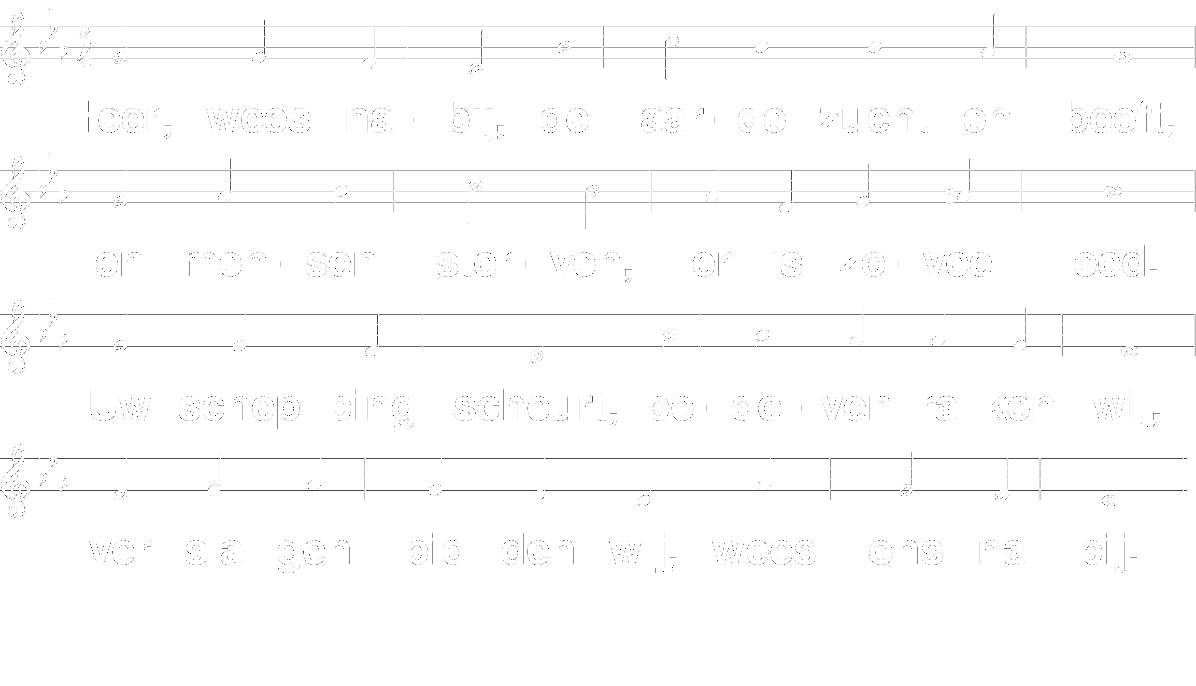
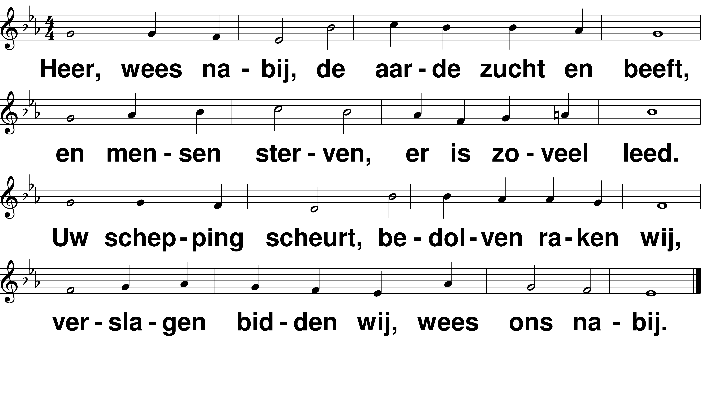
Heer, wees nabij, de aarde zucht en beeft Tekst: R Roth Melodie: LB 247

Slide 2
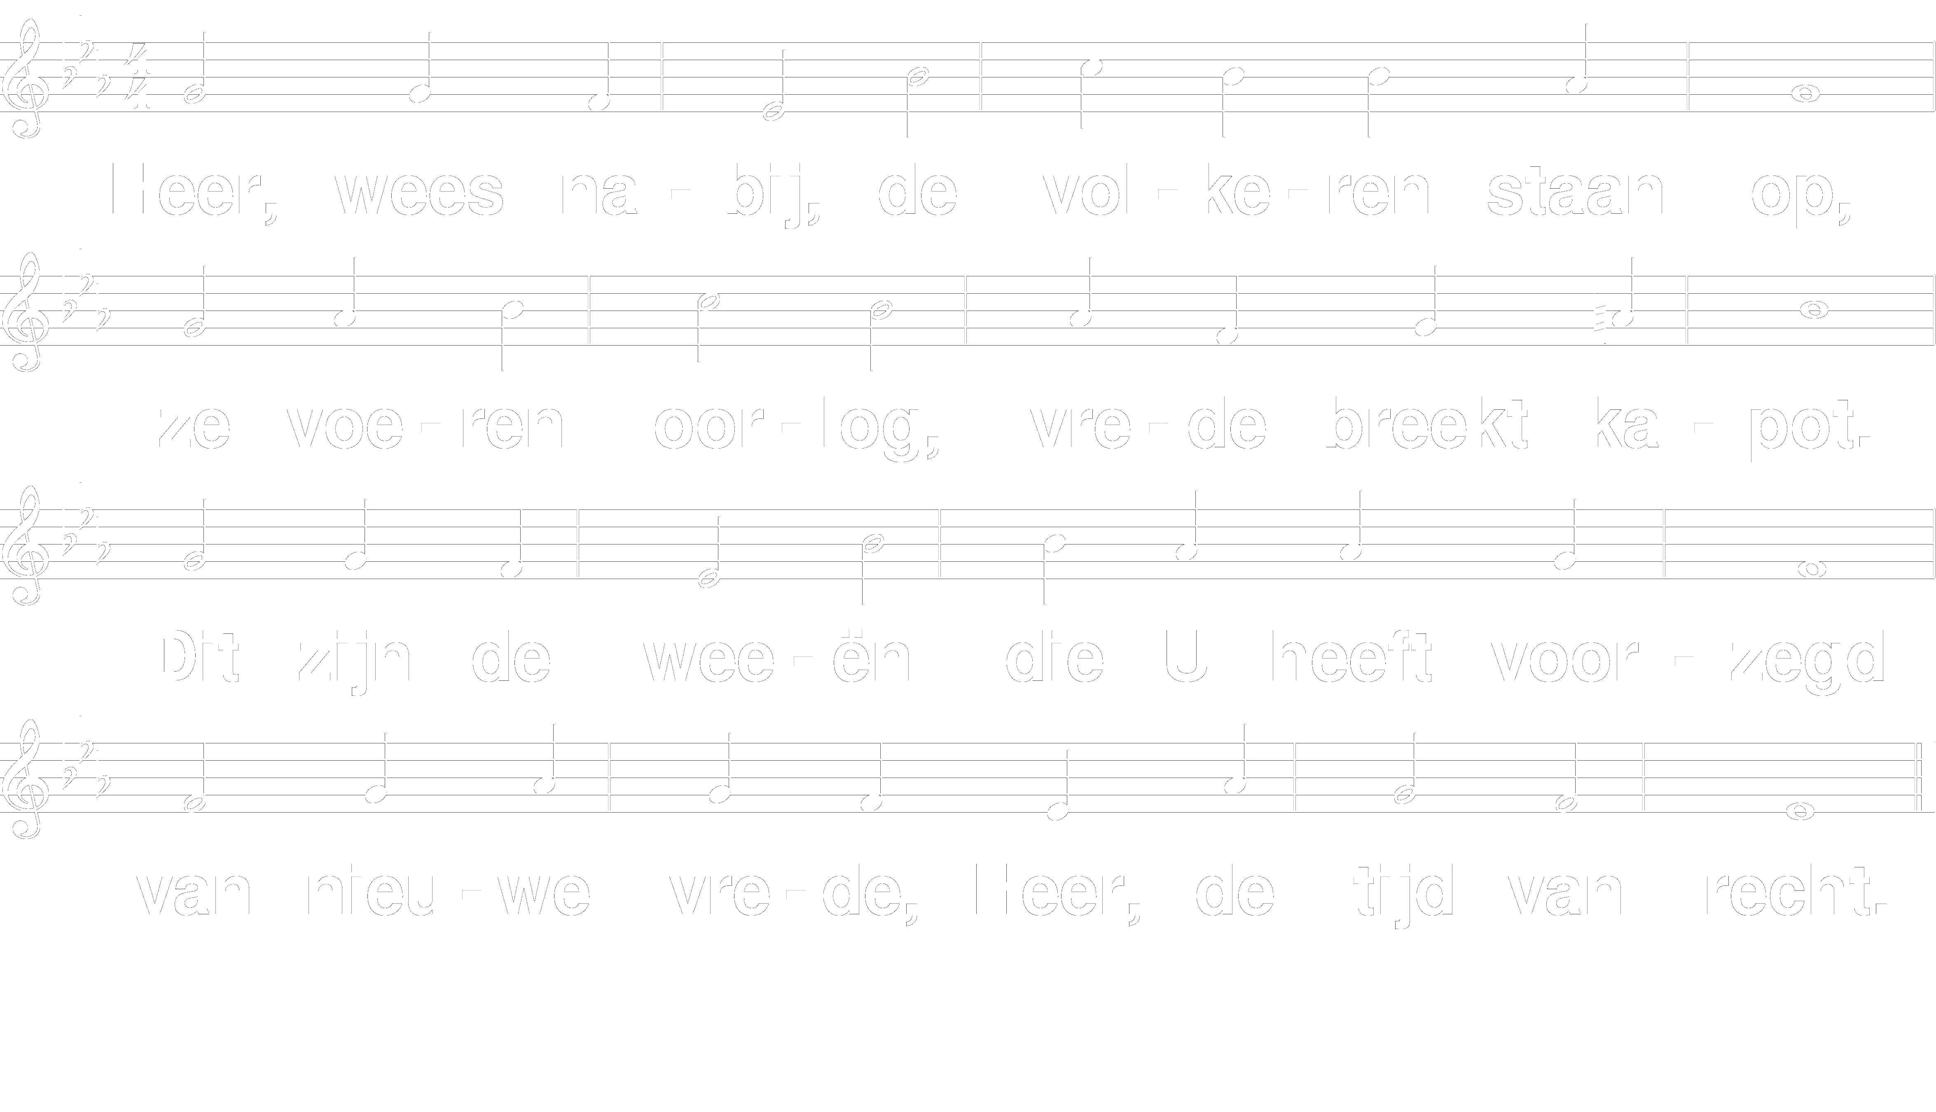
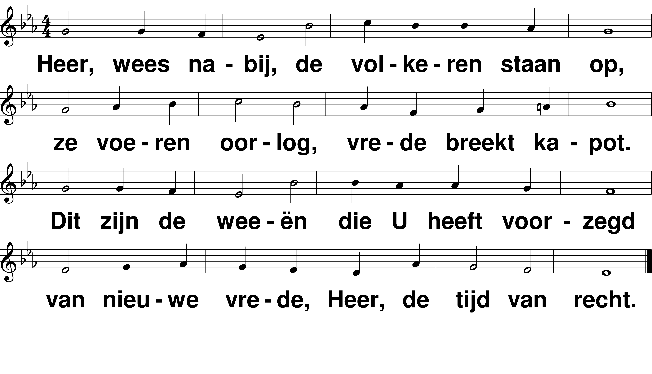
Heer, wees nabij, de aarde zucht en beeft Tekst: R Roth Melodie: LB 247

Slide 3
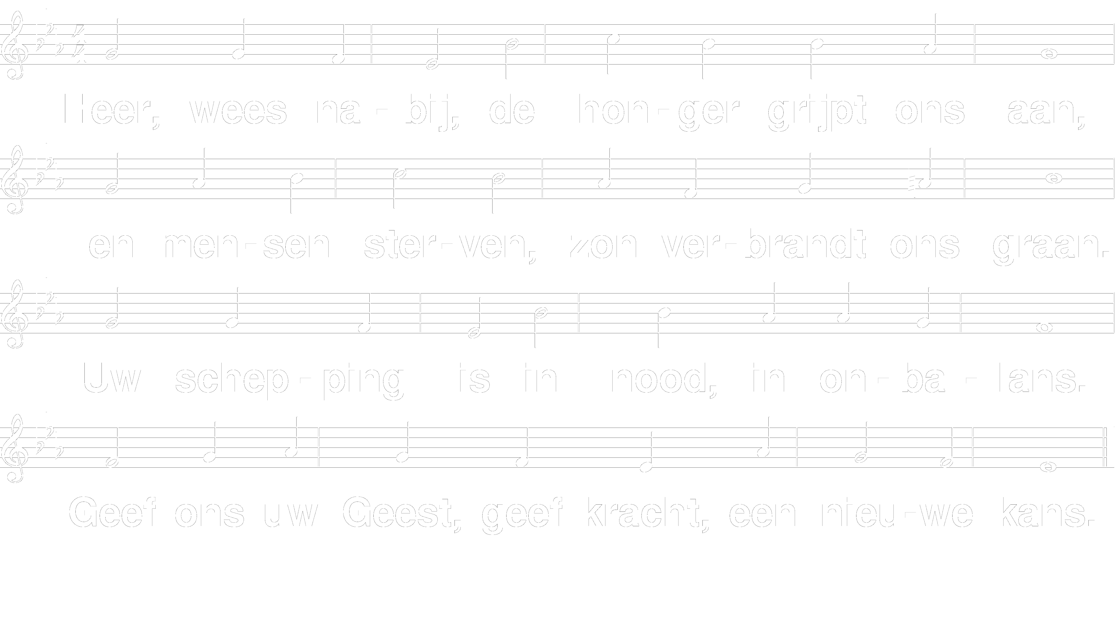
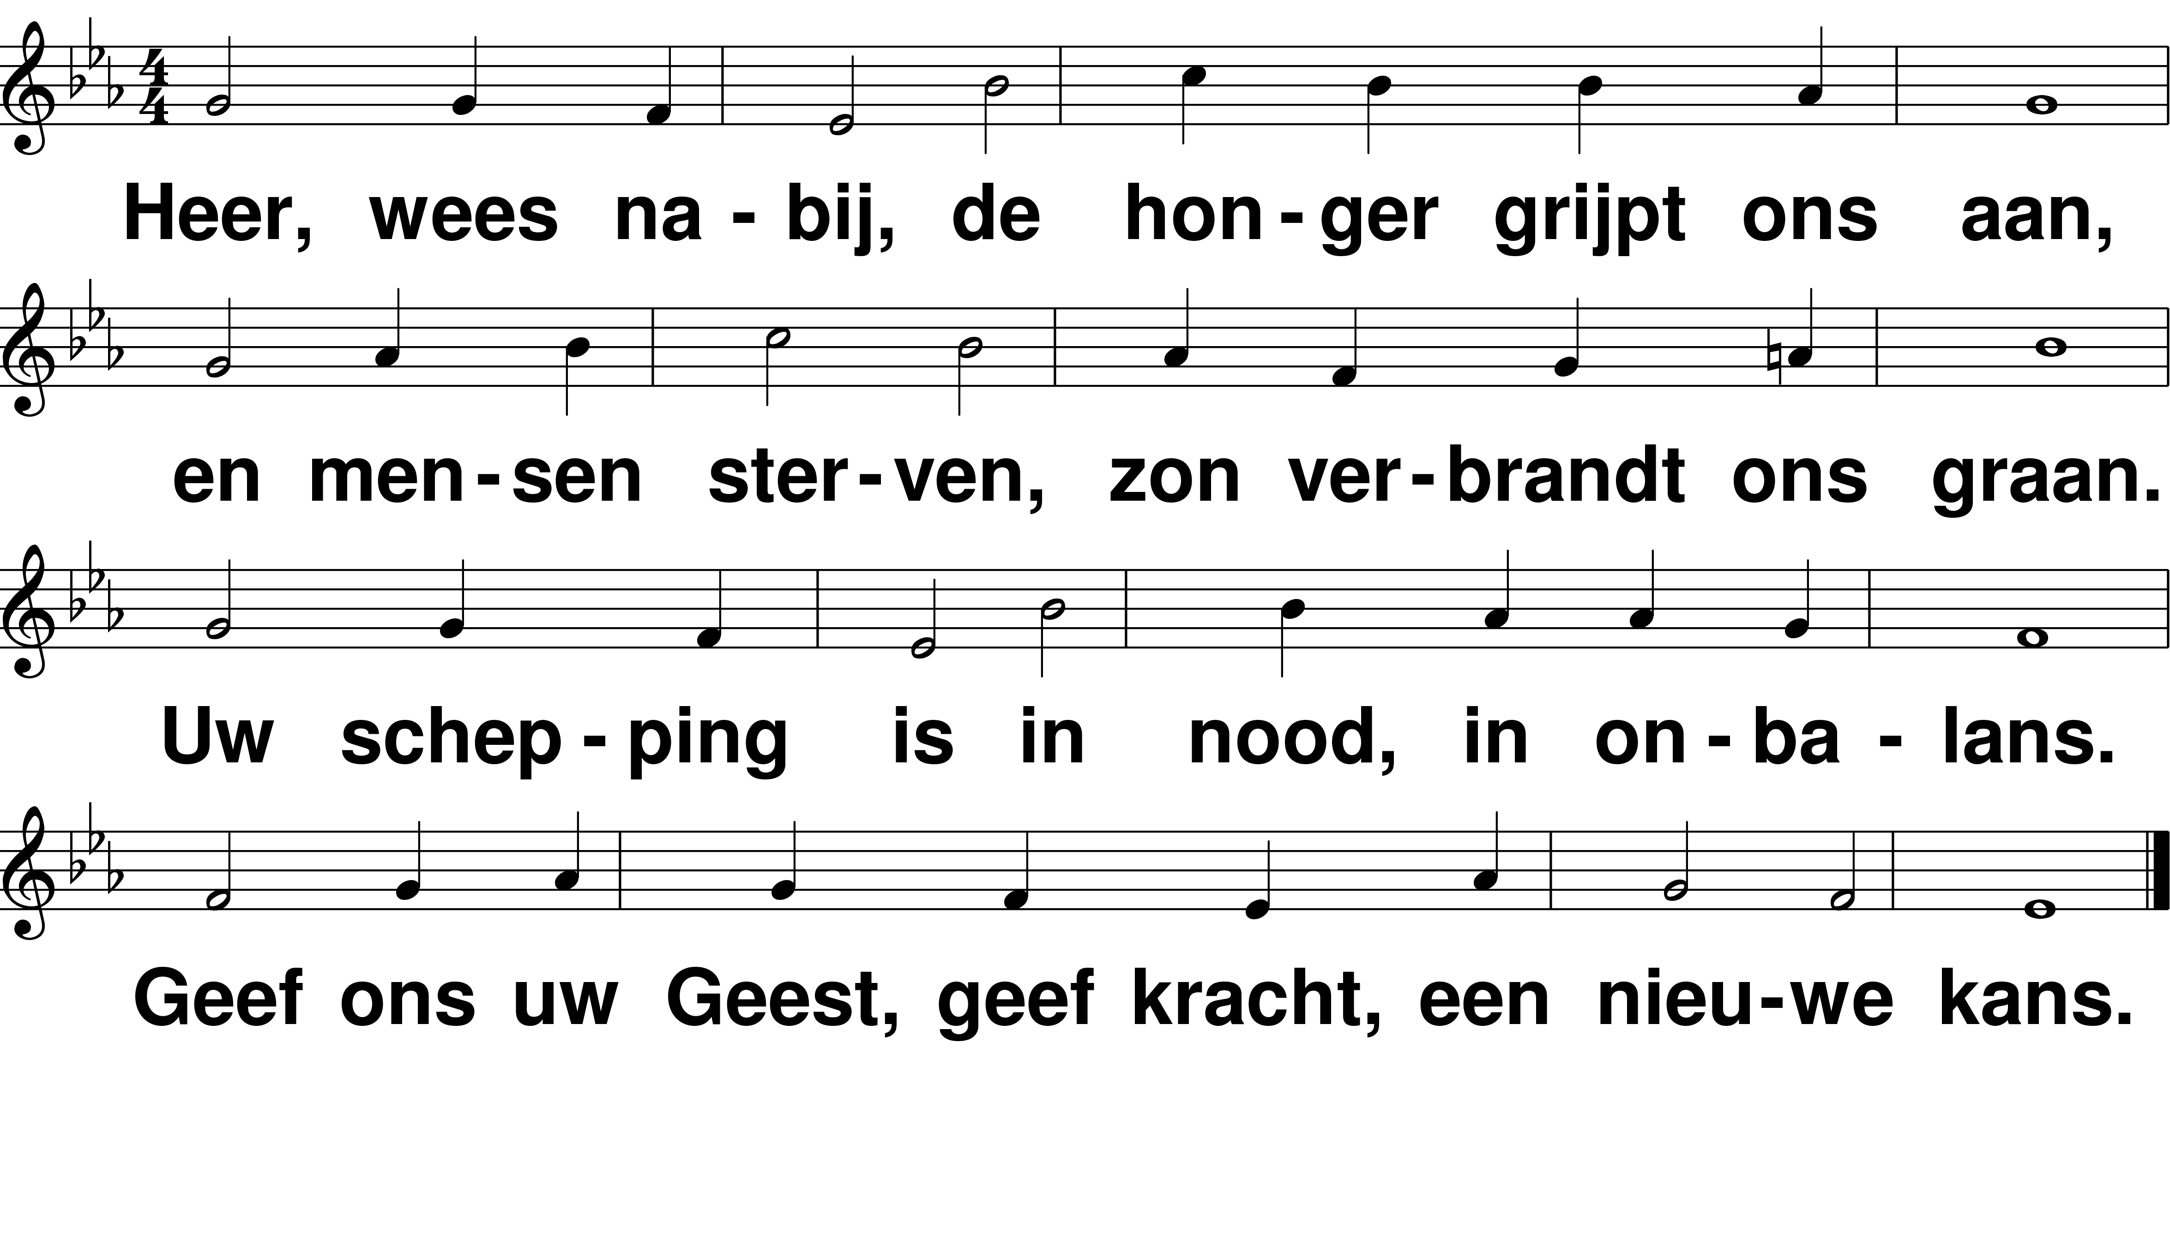
Heer, wees nabij, de aarde zucht en beeft Tekst: R Roth Melodie: LB 247

Slide 4
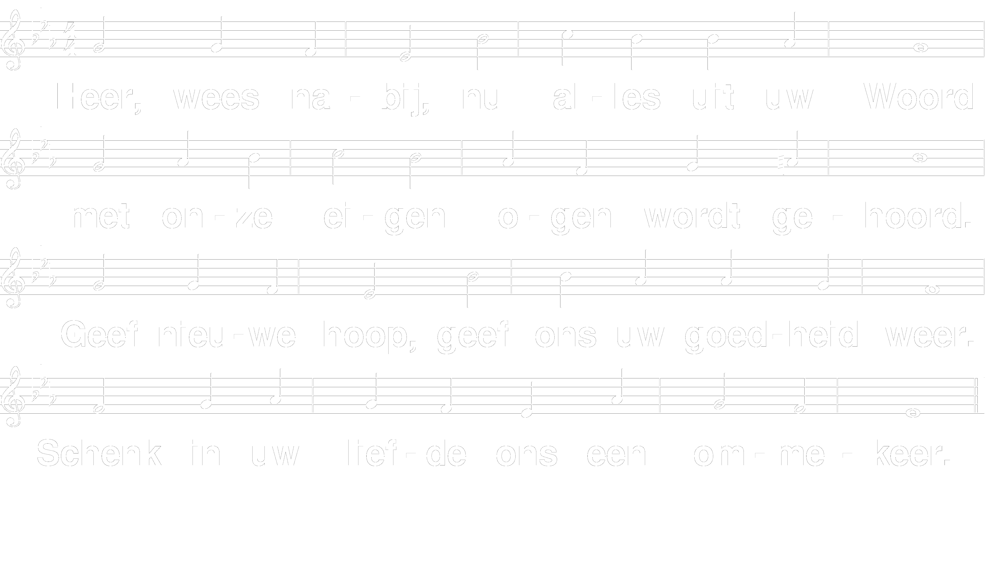
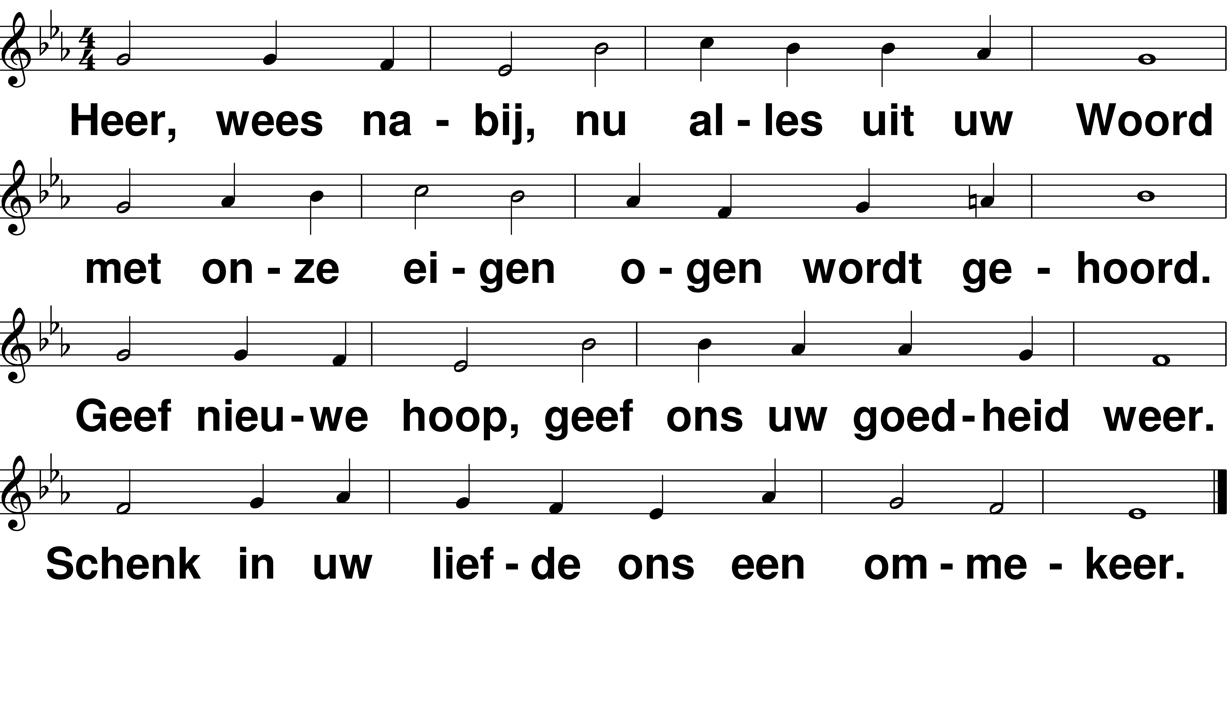
Heer, wees nabij, de aarde zucht en beeft Tekst: R Roth Melodie: LB 247

